Slide 1
홈스쿨링 성공사례
발표자 : 이진영

Slide 2

홈스쿨링 선택 이유

Slide 3


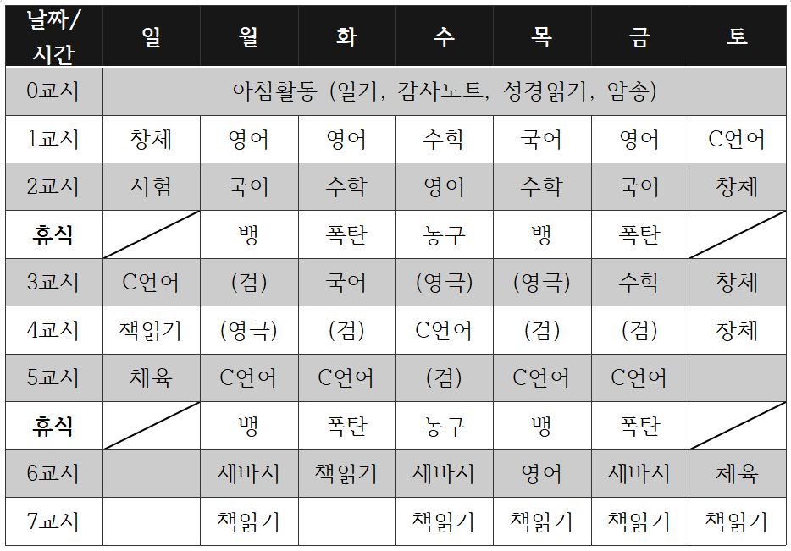
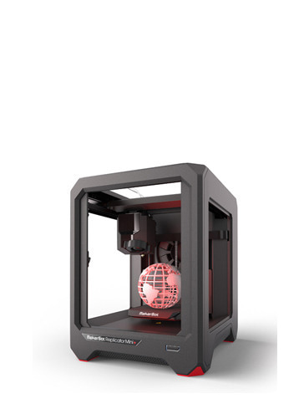

홈스쿨링 활동

Slide 4


앞으로 목적

